Slide 1
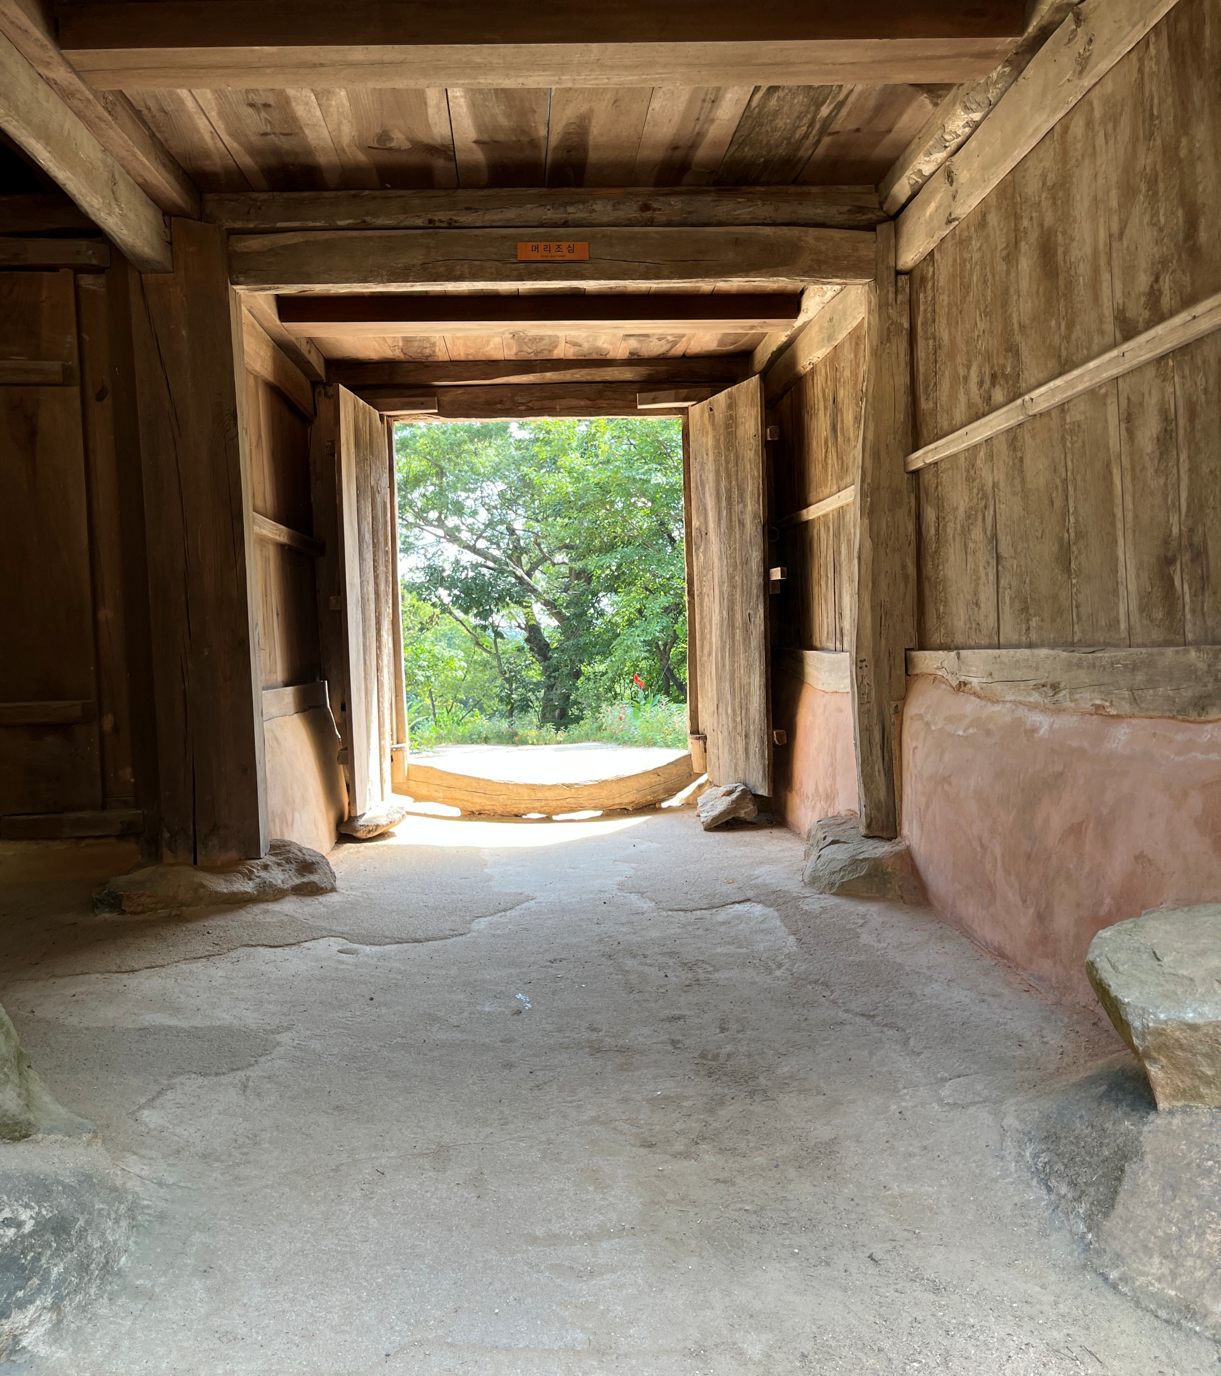
Il cammino del progresso spirituale secondo i Sarvāstivādin

Slide 2
I contaminanti
Il cammino verso la completa emancipazione passa innanzitutto dalla purificazione della mente dai contaminanti.
E’ questo che permette alla mente di por termine a duḥkha in maniera completa e definitiva.
I contaminanti sono la ragione per cui creiamo karma, e il karma è la radice di duḥkha.

Slide 3
Dhammajoti, SĀ, capitolo 12, p. 430
“Nello schema esplicativo dell’Abhidharma, duḥkha risulta dal karma, e il karma sorge dai contaminanti.
“L’Abhidharmakośa bhāṣya dichiara che senza questi ultimi, il karma è incapace di produrre nuove esistenze.
“Di conseguenza, essi sono la radice dell’esistenza.

Slide 4
Dhammajoti, SĀ, capitolo 12, p. 430
«Da un altro punto di vista, tutti i contaminanti sorgono a causa dell’ignoranza, ed è per questo motivo che essa costituisce il primo anello della formula in dodici fattori del sorgere condizionato, anche se non esiste il concetto di Causa Prima nel buddhismo.
«Perciò, anche l’ignoranza è definita essere la radice dell’esistenza.»

Slide 5
I contaminanti
Contaminanti
Karma
Duḥkha

Slide 6
I contaminanti
Avidyā
Karma
Duḥkha

Slide 7
I contaminanti
I contaminanti sono menzionati sotto differenti categorie che tuttavia spesso si sovrappongono.
Le categorie più importanti sono kleśa (kilesa), upakleśa (upakilesa), āsava, anuśaya, saṃyojana.

Slide 8
Kleśa
La parola deriva dalla radice kliś che significa «tormentare, vessare, molestare, causare sofferenza».
Il participio klṣṭa è usato nel Buddhismo con il significato di «contaminato, impuro».

Slide 9
Kleśa
Il termine kleśa appare di rado nei sūtra.
Originariamente, i contaminanti erano elencati sotto la categoria degli upakleśa, che poi è andata ad identificare solamente i «contaminanti secondari o derivati».

Slide 10
Kleśa
Il numero fondamentale dei kleśa è 6, che diventano 7 quando rāga (brama) è suddivisa in brama sensuale e brama per l’esistenza, oppure 10 quando dṛṣṭi (opinione) è suddivisa in 5 categorie.

Slide 11
Kleśa
6 tipi | 7 tipi | 10 tipi
rāga - brama | kāma rāga – brama sensuale | rāga - brama
 | bhava rāga – brama per l’esistenza
pratigha - ostilità | pratigha | pratigha
avidyā - ignoranza | avidya | avidyā
māna - arroganza | māna | māna
vicikitsā - dubbio | vicikitsā | vicikitsā
dṛṣṭi - opinione | dṛṣṭi | satkāyadṛṣṭi
 |  | antagrāhadṛṣṭi
 |  | mithyādṛṣṭi
 |  | dṛṣṭi-parāmarśa
 |  | śīla-vrata-parāmarśa

Slide 12
Kleśa
Kāma-rāga : brama in riferimento alla sfera del desiderio
Bhava-rāga : brama riferita alla sfera della forma sottile e alla sfera immateriale

Slide 13
Kleśa
I cinque tipi di opinione erronea:
Satkāyadṛṣṭi: opinione di un’identità, ovvero un sé sovrimposto ai cinque skandha. Nei sūtra viene spesso indicate come l’opinione di “sé e ciò che appartiene al sé”
Mithyādṛṣṭi: l’opinione erronea che nega l’efficacia causale
Antagrāhadṛṣṭi: le due opinioni estreme riguardo al sé, se esso sia eterno o invece perisca alla morte del corpo

Slide 14
Kleśa
I cinque tipi di opinione erronea:
Dṛṣṭi parāmarśa: attaccamento ostinato alle proprie opinioni, con particolare riferimento alle prime tre della lista
Śīla-vrata-parāmarśa: attaccamento a osservanze e voti religiosi come unico mezzo per realizzare la purificazione e la liberazione

Slide 15
Upakleśa
Come accennato prima, gli upakleśa sono una categoria che raccoglie vari contaminanti ed esistono diverse liste nei sūtra e nei trattati che variano notevolmente, il che significa che questa era originariamente intesa come una categoria generica che comprende tutte le imperfezioni mentali.
AN 4:50 elenca quattro imperfezioni che si riferiscono alla vita monastica: bere alcolici, avere relazioni sessuali, maneggiare oro, denaro, ecc., e erronei mezzi di sussistenza.

Slide 16
Upakleśa
MN 128, Upakkilesa sutta, elenca una serie di 10 ostacoli che impediscono lo sviluppo della concentrazione profonda
MN 7, Vatthūpama sutta, elenca 16 contaminanti che inquinano la mente del praticante
Abhidharmakośa bhāṣya ha un elenco di 19 upakleśa.

Slide 17
16 Upakleśa - MN 7
Avidità
Malizia
Ira
Ostilità
Denigrazione
Dispotismo
Invidia
Gelosia
Ipocrisia
Fraudolenza
Ostinazione
Presunzione
Superbia
Arroganza
Vanità
Negligenza

Slide 18
Āsrava – Influssi/efflussi
Gli āsrava sono ciò che ci tiene incatenati al saṃsāra e vengono eliminati definitivamente solo con la realizzazione dello stato di arhat.
Il termine è un composto della radice sru (Pāli: su), che significa «fluire, colare, stillare».
«ā» indica moto verso qualcosa.

Slide 19
Āsrava – Influssi/efflussi
Il termine è variamente tradotto come influssi o efflussi a seconda di come si interpreti la loro azione:
Sono efflussi nel senso che «colano» dai sei sensi negli oggetti, inquinando ogni attività cognitiva
Sono influssi in quanto permeano costantemente la mente ad ogni istante

Slide 20
Āsrava – Influssi/efflussi
Bhikkhu Dhammajoti, SĀ, capitolo 12, p. 427, fa una lista di tutte le etimologie del termine.
La cosa più importante comunque è comprendere che gli āsrava costituiscono i contaminanti primordiali che ci tengono legati al saṃsāra.

Slide 21
Āsrava – Influssi/efflussi
Gli āsrava sono tre:
  Kāmāsrava
  Bhavāsrava
  Avidyāsrava
A questi viene a volte aggiunto un quarto, dṛṣṭyāsrava, che tuttavia dovrebbe essere più propriamente incluso in avidyāsrava.

Slide 22
Anuśaya – Latenze, tendenze
Anche questo termine è un composto di anu più la radice śī che significa “giacere, dormire” e quindi implica il significato di latenza.
Anu è un preverbo che ha il significato di “insieme, verso”
Quindi, anuśaya significa letteralmente “giacere assieme, andare assieme”.
In altri termini, sono quei contaminanti che accompagnano costantemente la serie costituita dalla coscienza individuale.

Slide 23
Anuśaya – Latenze, tendenze
Bisogna tuttavia notare che i Sarvāstivādin danno a questa parola un significato diverso in base a una diversa spiegazione dei due termini di cui è composta.
Secondo questa scuola, «anu» ha il significato di «tenacità dei contaminanti», mentre «śī» viene interpretato non con il senso di latenza, come fanno le altre scuole, ma con il senso di sottigliezza.

Slide 24
Anuśaya – Latenze, tendenze
Quindi secondo il Sarvāstivāda, «un anuśaya è quello che opera anuśayana, ovvero la funzione di crescere e intensificarsi in accordo con un oggetto impuro» (Dhammajoti, p. 424).
Tutti i contaminanti sono anuśaya secondo il Sarvāstivāda.

Slide 25
Anuśaya – Latenze, tendenze
Gli anuśaya sono sette:
Tendenza latente alla brama per i piaceri dei sensi (kāma rāga)
Tendenza latente all’avversione (pratigha)
Tendenza latente alle opinioni speculative (dṛṣṭi)
Tendenza latente al dubbio (vicikitsā)
Tendenza latente all’arroganza (māna)
Tendenza latente all’esistenza (bhava-rāga)
Tendenza latente all’ignoranza (avidyā)

Slide 26
Saṃyojana – Ceppi, Pastoie
Deriva dalla radice yuj che significa “congiungere, connettere, unire” e sono quei contaminanti che legano gli esseri al saṃsāra.
Il Mahāvibhāṣā fornisce tre significati del termine: “legare”, “unione con duḥkha” e “mescolare con il veleno”.

Slide 27
Dhammajoti, p. 426
“Il primo significato si dice venga dai sūtra.
“Il secondo indica che i ceppi della sfera della sensualità uniscono gli esseri a duḥkha in quella sfera e in modo simile per quelli della sfera della materia sottile e della sfera immateriale.

Slide 28
Dhammajoti, p. 426
“Il terzo inidica che i nobili (arya) sono disgustati perfino dalle migliori condizioni di rinascita e dagli stati di dhyāna con influssi, come da cibo eccellente mescolato con veleno.”

Slide 29
Saṃyojana – Ceppi, Pastoie
Ci sono due liste di saṃyojana, una contenente nove elementi ed un’altra di dieci elementi.
La lista di nove elemente è la seguente: cupidigia, ostilità, arroganza, ignoranza, opinione, aderenza irrazionale, dubbio, gelosia, avarizia.

Slide 30
Saṃyojana – Ceppi, Pastoie
La lista più nota è tuttavia quella di dieci elementi che è in diretta connessione con i quattro stadi di santità:

Slide 31
Saṃyojana | Sfera | Quattro frutti
Satkāya-dṛṣṭi, | Cinque ceppi inferiori appartenenti alla sfera della sensualità | Śrotāpanna
Śīla-vrata-parāmarśa
Dubbio
Desiderio sensuale |  | Sakadāgāmin, Anāgāmi
Malizia
Brama per l’esistenza nella sfera della materia sottile | Cinque ceppi superiori appartenenti alle due sfere della materia sottile e immateriale | Arhat
Brama per l’esistenza nella sfera immateriale
Irrequietezza
Māna, Arroganza
Avidyā, Ignoranza

Slide 32
Contaminanti
Nonostante ci siano altre categorie in cui i vari contaminanti sono classificati, quelle più importanti sono queste cinque.
La categoria dei kleśa è quella che serve come base per comprendere come il Sarvāstivāda concepisce il cammino di liberazione tramite la loro eliminazione graduale.

Slide 33
Darśana-heya, Bhāvanā-heya
Dal punto di vista del cammino di liberazione, i kleśa si suddividono in due categorie:
Darśana-heya: kleśa eliminabili con il cammino della visione, ovvero con la sequenza che conduce all’entrata nella corrente (śrotāpatti).

Slide 34
Darśana-heya, Bhāvanā-heya
Questi contaminanti sono di tipo cognitivo, ossia hanno a che fare con opinioni erronee e dubbi, e possono venire eliminati semplicemente con la «visione del Dharma».

Slide 35
Darśana-heya, Bhāvanā-heya
Bhāvanā-heya: kleśa eliminabili con la coltivazione, ossia con la pratica ripetuta.
Questi contaminanti sono più profondi e non possono venire eliminati completamente dalla visione profonda delle quattro nobili verità.

Slide 36
Darśana-heya, Bhāvanā-heya
Essi non sono solo di tipo cognitivo, ma affettivo.
Essi sono rāga, pratigha, māna, avidyā.

Slide 37
Eliminazione graduale di Darśana-heya
Per capire come il Sarvāstivāda concepisce l’eliminazione dei contaminanti, dobbiamo tenere conto del fatto che esso concepisce il cammino come strettamente graduale e la penetrazione nelle quattro nobili verità come graduale.

Slide 38
Eliminazione graduale di Darśana-heya
In altri termini, i Sarvāstivādin, differentemente da altre scuole, ritenevano che le quattro verità vengono contemplate in sequenza, ed ognuna di esse deve essere contemplata secondo quattro aspetti, chiamati ākāra.

Slide 39
Eliminazione graduale di Darśana-heya
Inoltre, non tutti i kleśa sono associati ad ognuna delle quattro verità.
Satkāyadṛṣṭi (attaccamento a un’identità) e antagrāhadṛṣṭi (opinione eternalista o nichilista) appartengono solo alla prima nobile verità di duḥkha e vengono eliminati con la penetrazione in essa.

Slide 40
Eliminazione graduale di Darśana-heya
Perché questo? Perché satkāyadṛṣṭi sorge in riferimento ai cinque skandha, che, secondo quanto ci dice anche il Dhammacakka pavattana sutta, rappresentano la nobile verità di duḥkha.
Antagrāhadṛṣṭi sorge in riferimento a satkāyadṛṣṭi, poiché l’opinione che il sé sia eterno o meno dipende dal previo stabilirsi dell’opinione di un sé permanente.

Slide 41
Eliminazione graduale di Darśana-heya
Śīlavrata-parāmarśa appartiene alla verità di duḥkha e alla verità del cammino, poiché genera sofferenza in quanto induce in pratiche estreme di mortificazione e allo stesso tempo impedisce il sorgere del corretto cammino poiché si basa su una distorta comprensione del modo di giungere alla liberazione.

Slide 42
Eliminazione graduale di Darśana-heya
In totale, con il cammino della visione (darśana mārga) vengono eliminati 88 contaminanti.
Vedi schema

Slide 43
Eliminazione graduale di Bhāvanā-heya
I quattro kleśa che rimangono, rāga, pratigha, māna, avidyā, non possono essere totalmente eliminati con il cammino della visione, ma necessitano di coltivazione ripetuta per essere eradicati.
Anche in questo caso, i kleśa vengono eliminate in riferimento a tutte le tre sfere di esistenza.

Slide 44
Eliminazione graduale di Bhāvanā-heya
Sfera del desiderio, 4: rāga, pratigha, avidyā, māna
Sfera della materia sottile, 3: rāga, avidyā, māna
Sfera immateriale, 3: rāga, avidyā, māna
I regni della materia sottile e immateriale sono otto, quindi abbiamo in totale di nove regni

Slide 45
Eliminazione graduale di Bhāvanā-heya
Ognuno di questi kleśa ha 9 livelli di profondità, dal livello più grossolano, che viene eliminato per primo, al livello più sottile che viene eliminato con la realizzazione dello stato di arhat.

Slide 46
Come si generano e crescono i contaminanti
L’Abhidharma non si limita a dirci come i contaminanti vengono eliminati, ma fa un’analisi sottile e pratica su come essi si generano e si rafforzano.
Si comincia a intaccare la forza dei contaminanti mediante il riconoscimento e l’adozione delle misure di contrasto.

Slide 47
Come si generano e crescono i contaminanti
Come sorgono i contaminanti:
1. Quando le cause si presentano.
    Quando i contaminanti non sono stati ancora eliminati e le misure di contrasto non sono presenti, quando le condizioni si presentano i contaminanti naturalmente si manifestano.

Slide 48
Come si generano e crescono i contaminanti
2. In connessione all’oggetto
    Si riferisce agli stimoli che provocano il sorgere dei contaminanti. In questo contesto diventa rilevante la pratica del contenimento dei sensi
3. In connessione con uno sforzo preparatorio
    Questo si riferisce in particolare all’attenzione inappropriata, ayoniśo manaskāra

Slide 49
Come si generano e crescono i contaminanti
Queste informazioni ci sono utili per contrastare in contaminanti nella fase di śrutamayī prajñā e cintāmayī prajñā, ovvero quando ancora stiamo sviluppando le facoltà che permettono alla mente di procedere lungo il cammino.

Slide 50
Cosa significa abbandonare i contaminanti
Il Sarvāstivāda sostiene la teoria che la svabhāva (natura propria) dei dharma è permanente, perciò quando parliamo dell’abbandono dei contaminanti, non parliamo della loro distruzione.
Sottolineiamo che questa è la particolare tesi di questa scuola che non è condivisa da altre.

Slide 51
Cosa significa abbandonare i contaminanti
Dal punto di vista di questa scuola, abbandonare un contaminante significa tagliare la sua connessione con il flusso di coscienza.
Questa connessione è essa stessa un dharma e si chiama prāpti, che può essere tradotto come acquisizione.

Slide 52
Prāpti
Esso è una forza che connette un dharma ad una particolare serie, mentre aprāpti è la forza che assicura che un dharma sia dissociato da una serie.

Slide 53
Prāpti
Dhammajoti, p. 379:
«Come esempio, se in me c’è gelosia è perché, dato l’assemblaggio di condizioni richiesto per indurre il sorgere di questo dharma, ovvero la gelosia, viene indotto il sorgere di una forza chiamata prāpti in virtù della quale la gelosia viene associata a me.»

Slide 54
Prāpti
«La forza della prāpti continua ad associare la gelosia a me istante dopo istante, anche in quei momenti in cui la mia mente non è occupata da questo contaminante, ma da un pensiero che è salubre e non contaminato. Essa sorge istante dopo istante in una continuità seriale propria.»

Slide 55
Prāpti
«E’ solo quando sono in grado di sviluppare un insight sufficientemente forte come antidoto che essa si dissocia da me. In quel momento sorge la prāpti di un altro dharma, ovvero la prāpti della cessazione di quel contaminante ed allo stesso tempo viene indotto il sorgere dell’aprāpti di quel contaminante rendendo efficace la dissociazione. La cessazione e l’aprāpti assieme assicurano che quel contaminante non sorgerà più.»

Slide 56
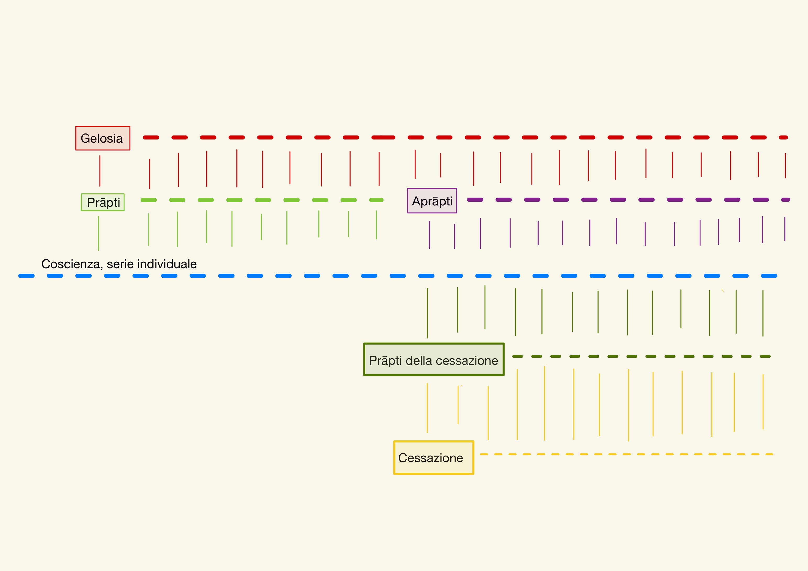

Slide 57
Prāpti
Poiché l’eliminazione dei contaminanti consiste per il Sarvāstivāda nella cessazione della prāpti del contaminante e nell’acquisizione della sua aprāpti più la prāpti della cessazione, il cammino corrispondente consiste di due istanti:

Slide 58
Prāpti
Ānantarya-mārga, cammino inostacolato, durante il quale la prāpti del contaminante viene troncata.
Vimukti-mārga, cammino della liberazione, che induce il sorgere della prāpti della cessazione.

Slide 59

Le fasi del cammino

Slide 60
Considerazioni generali
Dhammajoti, p. 566: “Il cammino graduale del progresso spirituale comincia quando il praticante è una persona ordinaria. Quando diventa un arya deve continuare a procedere in modo graduale.
“I livelli graduali di insight spirituali che sono stati acquisiti lungo il cammino corrispondono all’abbandono graduale dei contaminanti ai vari stadi.”

Slide 61
Considerazioni generali
Dhammajoti, p. 566: “All’ultimo stadio del cammino della coltivazione sorge il vajropama samādhi e il praticante eradica qualunque contaminante sia ancora rimasto.
“Ottiene quindi l’acquisizione della disgiunzione (visaṃyoga prāpti) riguardante l’abbandono di tutti i contaminanti in tutte tre le sfere e si dice che acquisisce la perfetta conoscenza della cessazione di tutte le pastoie.”

Slide 62
Considerazioni generali
Dhammajoti, p. 566: “La fine del cammino si ha quando sorge in lui la conoscenza dell’assoluto non risorgere di qualunque contaminante futuro e quindi realizza il nirvāṇa.»

Slide 63
Prayoga – Stadio preparatorio
Lo stadio preparatorio propriamente detto consiste nella pratica meditativa di śamatha e vipaśyana; tuttavia:
«Le pratiche meditative non possono essere isolate dal totale contesto della dedizione spirituale e di una vita etica che sia in generale coerente con questa dedizione. Di conseguenza, prima ancora di dedicarsi alle pratiche meditative, ci sono degli stadi preliminari.» Dhammajoti, p. 567

Slide 64
Prayoga – Stadio preparatorio
Śrutamayī prajñā
Cintamayi prajñā
Śamatha e vipaśyana
Bhavanamayi prajñā
Calore, picco, ricettività, supremo dharma mondano
Realizzazione della prajñā priva di influssi
Cammino della visione e ottenimento del primo frutto, śrotāpatti
Studio dell’Abhidharma

Slide 65
Prayoga – Stadio preparatorio
Mahāvibhāṣā: «Queste sono le preparazioni preliminari per chi desidera realizzare il frutto dell’entrata nella corrente: all’inizio, a causa della sua aspirazione per il frutto della liberazione, uno pratica diligentemente la generosità e i puri precetti (śīla), la comprensione che deriva dall’ascoltare, la contemplazione delle impurità, la consapevolezza del respiro e i fondamenti della consapevolezza; quindi il calore, i picchi, le ricettività e i supremi dharma mondani. Entra quindi nei 15 istanti del cammino della visione. Questo è collettivamente chiamato stare «fermamente sui propri piedi».

Slide 66
Prayoga – Stadio preparatorio
Anche per il Sarvāstivāda, il cammino inizia necessariamente con la vita etica e la generosità.
Abbiamo già parlato in precedenza delle tre saggezze, śrutamayī prajñā, cintāmayī prajñā, bhāvanāmayī prajñā.
Śrutamayī prajñā consiste nello studio e comprensione del Buddhadharma. Per il Sarvāstivāda questo coincide in particolare con lo studio dell’Abhidharma, ma possiamo estendere il suo scopo a racchiudere tutto ciò che ci permette di sintonizzare la mente – per così dire – con il Dharma, comprendendo la vita etica e la generosità.

Slide 67
Prayoga – Stadio preparatorio
Śrutamayī prajñā è perfetta quando il punto di vista del Dharma diventa il punto di vista naturale con cui agiamo e consideriamo i fenomeni, ovvero quando la retta opinione mondana è divenuta parte del modo con cui osserviamo il mondo.
Il Mahāvibhāṣā cita la generosità, la vita etica, la partecipazione alle attività religiose, la cura dei malati, la recitazione delle scritture tra le pratiche che non possono mancare per iniziare il cammino.

Slide 68
Prayoga – Stadio preparatorio
Lo stadio iniziale di prayoga è chiamato mokṣabhāgīya, ovvero «che connette o conduce alla liberazione».
Esso è particolarmente connesso con lo sviluppo di cintāmayī prajñā, ma comprende anche śrutamayī prajñā come la base che consente di sviluppare tranquillità e insight.
Mokṣabhāgīya ha a che fare con lo sviluppo di śamatha e vipaśyana.

Slide 69
Prayoga – Stadio preparatorio
Nell’Abhidharma i metodi principali per sviluppare śamatha sono la contemplazione delle impurità e la contemplazione del respiro.
Vipaśyana è sviluppata secondo i quattro fondamenti della consapevolezza.
Non andiamo a discutere i dettagli della pratica di śamatha e vipaśyana secondo l’Abhidharma.
E’ invece interessante rilevare il modo in cui i Sarvāstivādin concepivano il rapporto tra questi due aspetti della coltivazione mentale:

Slide 70
Prayoga – Stadio preparatorio
Dhammajoti, p. 576: «Bisogna sottolineare che per i Sarvāstivādin śamatha e vipaśyana non sono pratiche che si escludono a vicenda, né devono essere differenziate troppo nettamente.
«La coesistenza di śamatha e vipaśyana all’interno dello stesso identico istante di pensiero è una dottrina abhidharmica.
«In effetti, secondo il Sarvāstivāda, samādhi e prajñā coesistono necessariamente come due dei dieci concomitanti universali.»
…

Slide 71
Prayoga – Stadio preparatorio
Dhammajoti, p. 577: «Sorge qui una domanda: c’è bisogno di realizzare dhyāna per acquisire la pura prajñā che ci libera dal saṃsāra? E’ alla fin fine davvero necessario praticare meditazione?
«Dal punto di vista di un Abhidharmika Sarvāstivāda la risposta è un netto ‘sì’. E’ dichiarato che le quattro radici salubri si possono produrre solo tramite la comprensione che deriva dalla coltivazione, non da quella derivante da riflessione e ascolto.

Slide 72
Prayoga – Stadio preparatorio
Dhammajoti, p. 577: «In altre parole, allo stadio preparatorio che conduce alla realizzazione vera e propria del calore, ecc., il praticante dipende necessariamente dalle pratiche meditative.
«Viene detto inoltre che il praticante può acquisire queste radici … quando ha acquisito perlomeno lo stadio di «non ancora arrivato’ …»

Slide 73
Prayoga – Stadio preparatorio
Ciò che Dhammajoti e in genere tutte le fonti cinesi chiamano «non ancora arrivato» è quel che è più noto come «samādhi dell’accesso», ovvero il livello di concentrazione che immediatamente precede l’assorbimento nel primo jhāna.
A questo stadio i cinque ostacoli sono già sotto controllo, ma i cinque fattori di dhyāna – vitarka, vicāra, pīti, sukha, ekaggata – non sono completamente sviluppati.

Slide 74
Prayoga – Stadio preparatorio
«Il praticante dipende necessariamente dalle pratiche meditative» è ciò che nelle fonti cinesi è solitamente indicato con il termine «praticare la contemplazione nel samādhi».
E’ la pratica della contemplazione volta alla liberazione che si sostiene tramite la forza della concentrazione e caratterizza lo stadio successivo, nirvedhabāgīya, ovvero lo sviluppo delle quattro radici salubri, calore, picco, ricettività, supremo dharma mondano.

Slide 75
Prayoga – Stadio preparatorio
Nei quattro stadi del nirvedhabāgīya, che corrispondo a bhāvanāmayī prajñā, ovvero la saggezza sorta da contemplazione, uno inizia a contemplare le quattro nobili verità secondo i loro sedici aspetti, ākāra.
A questo stadio, uno contempla le quattro nobili verità con influssi. E’ solo quando entra nel cammino della visione che contempla le verità prive di influssi.

Slide 76
Prayoga – Stadio preparatorio
I sedici ākāra delle quattro nobili verità sono i seguenti:
  Duḥkha: impermanenza, duḥkha, vacuità, assenza di un sé
  Samudaya: causa, origine, forte produzione, condizione
  Nirodha: cessazione, calma, eccellenza, fuga
  Mārga: cammino, metodo corretto, corso della pratica, conducente alla fuga

Slide 77
Prayoga – Stadio preparatorio
Ākāra letteralmente significa forma, sagoma, apparenza, aspetto, immagine.
E’ un termine che è importante nella filosofia buddhista ma acquisisce significati diversi a seconda delle scuole.
Per il Sarvāstivāda, ākāra è una modalità di conoscenza. Il «modo» o ākāra è il riflesso dell’oggetto – le quattro nobili verità in questo caso – nella mente.

Slide 78
Prayoga – Stadio preparatorio
Detto in termini più semplici, ākāra sono i vari aspetti con cui le quattro nobili verità si presentano alla mente che le indaga.
Secondo il Sarvāstivāda, le quattro nobili verità costituiscono l’oggetto della contemplazione fino al cammino della visione, prima accompagnate da influssi e poi prive di influssi.
Ognuna delle quattro nobili verità deve essere conosciuta e contemplata secondo tutti i suoi quattro aspetti.

Slide 79
Prayoga – Stadio preparatorio
Gli ākāra delle quattro nobili verità sono sāmānyalakṣana, ovvero caratteristiche comuni, non caratteristiche specifiche.
Per realizzare la liberazione ciò che si deve comprendere non sono le caratteristiche specifiche degli oggetti, ma il principio comune che sta alla base.
La contemplazione che conduce alla liberazione è fatta in riferimento alle caratteristiche comuni, ovvero ai principi che governano i fenomeni.

Slide 80
Prayoga – Stadio preparatorio
Calore
Quando la mente prende come oggetto le quattro nobili verità, a un certo punto sorge «il calore della nobile conoscenza capace di bruciare il combustibile dei contaminanti» (MVŚ).
Per questo il primo stadio si chiama «calore».
Ognuno dei quattro stadi del nirvedhabāgīya funziona da causa per il primo istante successivo.

Slide 81
Prayoga – Stadio preparatorio
Picco
Al calore segue il picco.
Questo stadio si chiama picco perché:
1. E’ il superiore tra gli stadi soggetti a retrogressione. I due stadi successivi ad esso non sono soggetti a retrogressione.
2. Sono come il picco di una montagna. Uno arriva in cima e non ci rimane per molto, o procede in avanti in assenza di ostacoli, oppure deve scendere.

Slide 82
Prayoga – Stadio preparatorio
Ricettività
Come abbiamo già avuto modo di dire tempo fa, kṣāntī non ha solo il significato di pazienza, ma è un tipo di prajñā. E’ quella facoltà tramite la quale la mente si accorda alla verità.
Nel caso specifico, si accorda alle quattro nobili verità, nel senso che le comprende in maniera approfondita e matura le condizioni per la loro penetrazione.
La ricettività è il primo stadio non regredibile ed ha vari gradi di profondità.

Slide 83
Prayoga – Stadio preparatorio
Supremo dharma mondano
Segue immediatamente il grado più profondo della ricettività ed è costituito da quella serie di istanti di coscienza con i loro concomitanti che divengono la condizione immediata del primo istante di coscienza del cammino della visione.

Slide 84
Abhisamaya – realizzazione diretta
Abhisamaya è la realizzazione diretta delle quattro nobili verità, ovvero la loro penetrazione che conduce al frutto di śrotāpatti.
Dhammajoti, p. 586: «Nello stadio preparatorio, la contemplazione delle verità era attuata tramite comprensione accompagnata dagli influssi. Immediatamente seguente al momento del supremo dharma mondano, il praticante è capace di originare la conoscenza priva di influssi che gli permette di contemplare nuovamente i 16 aspetti delle quattro nobili verità, appartenenti alla sfera della sensualità e alle due sfere superiori.»

Slide 85
Abhisamaya – realizzazione diretta
Il processo di penetrazione delle quattro nobili verità dura 16 momenti mentali, di cui i primi 15 costituiscono il cammino della visione (darśana mārga) e l’ultimo costituisce l’inizio del lunghissimo cammino della coltivazione con la realizzazione di śrotāpatti.

Slide 86
Abhisamaya – realizzazione diretta
Per ognuna delle quattro nobili verità, la visione profonda avviene in due istanti di coscienza successivi:
1- Cammino inostacolato (Ānantarya-mārga). E’ una ricettività ed è a questo stadio che i contaminanti abbandonabili tramite insight vengono abbandonati, ovvero la loro prāpti viene troncata.
2- Cammino della liberazione (Vimukti mārga). E’ la conoscenza vera e propria dell’avvenuto abbandono e che determina l’acquisizione (prāpti) della cessazione tramite deliberazione dei contaminanti.

Slide 87
Abhisamaya – realizzazione diretta
Dhammajoti, p. 587: «Questa dottrina può essere intesa nel modo seguente: L’abbandono di un contaminante richiede un livello di insight sufficiente nella vera natura dei fenomeni (insoddisfazione, impermanenza, non sé), rappresentato dalla nozione di ricettività. Quando nel momento successivo il contaminante che disturba e inquina la mente scompare, la saggezza vera e propria (jñāna) – un livello più alto della ricettività – fa luce attorno per così dire.»

Slide 88
Abhisamaya – realizzazione diretta
Secondo il Sarvāstivāda, questa jñāna è una forza che induce la prāpti della cessazione (pratisaṃkhyā nirodha).
Nella contemplazione delle quattro nobili verità, la ricettività e la conoscenza relativa alla sfera della sensualità vengono chiamate dharma-jñāna-kṣāntī e dharma-jñāna.
Quelle relative alle due sfere superiori vengono chiamate anvaya-jñāna-kṣāntī e anvaya-jñāna, dove anvaya significa «susseguente».

Slide 89
Abhisamaya è graduale o improvvisa?
Da quanto detto sopra, è molto evidente che per i Sarvāstivādin il processo di insight nelle quattro nobili verità e realizzazione del primo frutto è graduale.
Ma non tutte le scuole la pensano così. Vedremo che anche il Maestro Yin Xun parla di questo problema in uno dei capitoli che andremo a studiare.

Slide 90
Abhisamaya è graduale o improvvisa?
Il Theravāda sostiene la tesi della realizzazione improvvisa, Questo è esplicitamente dichiarato da Buddhaghosa nel Visuddhimagga:
«In ognuno dei quattro cammini di realizzazione, e in quell’ordine, quattro funzioni – comprensione, abbandono, realizzazione e pratica – sono esercitate nel medesimo istante. Ne segue che le quattro nobili verità sono completamente realizzate in un singolo istante. …»

Slide 91
Abhisamaya è graduale o improvvisa?
Similmente, Mahāsāṅghika, Mahīśāsaka e Dharmaguptaka sembra sostenessero che la penetrazione è improvvisa.
Il Samaya Bhedoparacana Cakra di Vasumitra illustra la posizione del Mahāsāṅghika in questo modo:
T49, 15c, : «Nel singolo istante della conoscenza che pertiene alla realizzazione diretta (delle quattro nobili verità), la differenza tra i vari ākāra delle quattro nobili verità è completamente compresa.»

Slide 92
Abhisamaya è graduale o improvvisa?
Il Mahāvibhāṣā afferma che i Vibhajyavādin in genera sostenevano che abhisamaya è improvvisa:
«Ci sono coloro che affermano che le quattro nobili verità sono realizzate direttamente all’improvviso, come i Vibhajyavādin … Costoro si basano sui sūtra: Il Bhagavat disse ‘Se, in relazione a duḥkha-satya non c’è dubbio, allo stesso modo non c’è dubbio riguardo a samudaya, nirodha e mārga-satya.

Slide 93
Abhisamaya è graduale o improvvisa?
«Poiché il dubbio riguardo alle quattro nobili verità scompare all’improvviso, si sa che la realizzazione diretta è sicuramente improvvisa e non graduale.»

Slide 94
Abhisamaya è graduale o improvvisa?
Una posizione intermedia tra «improvviso» e «graduale» è sostenuta dal Trattato sulla Realizzazione della Verità di Harivarman.
Il Maestro Yin Xun ne discute in dettaglio nella Parte Seconda, Capitolo 10 di Investigazioni sulla Vacuità.

Slide 95
Cammino della coltivazione – bhāvanā mārga
Dhammajoti, p. 599: «Il cammino della coltivazione è la stadio di pratica ripetuta che comincia al 16° istante di satyābhisamaya. E’ durante questo stadio che può durare per un tempo considerevole che i contaminanti più tenaci che rimangono dopo darśana-mārga vengono gradualmente eradicati.»

Slide 96
Cammino della coltivazione – bhāvanā mārga
Abbiamo già visto in precedenza che i contaminanti abbandonati lungo il cammino della coltivazione sono i seguenti:
Sfera del desiderio, 4: rāga, pratigha, avidyā, māna
Sfera della materia sottile, 3: rāga, avidyā, māna (per 4 piani)
Sfera immateriale, 3: rāga, avidyā, māna (per 4 piani)

Slide 97
Cammino della coltivazione – bhāvanā mārga
DH, p. 599: «Poiché questi contaminanti sono deboli di natura e difficile da notare e differenziare, vengono suddivisi in nove gradi sulla base della forza con cui sorgono – debole, medio, forte, a loro volta suddivisi ancora in debole, medio, forte …
«Mentre darśana-mārga è un cammino deciso o energetico che quando sorge taglia completamente tutti i nove gradi di contaminanti, bhāvanā-mārga non è energetico, quindi i nove gradi sono tagliati gradualmente per mezzo di pratica ripetuta, uno alla volta.»

Slide 98
Cammino della coltivazione – bhāvanā mārga
DH, p. 599: «La sequenza di abbandono dei contaminanti comincia con il grado forte-forte della sfera del desiderio per concludersi con il grado debole-debole della base di né percezione né non percezione della sfera immateriale. …»
Il cammino correttivo che elimina i contaminanti ha la forza inversa, ossia il cammino più debole, debole-debole, elimina i contaminanti più grossolani, forti-forti, e viceversa, questo perché serve meno forza correttiva per eliminare un contaminante più grossolano.

Slide 99
Cammino della coltivazione – bhāvanā mārga
Contaminanti | Cammino correttivo
Forte-forte (il più grossolano) | Debole-debole (il meno potente)
Debole-debole (il più sottile) | Forte-forte (il più potente)

Slide 100
Cammino della coltivazione – bhāvanā mārga
DH, p. 599: «Come accade per i contaminanti detti darśana-heya, l’abbandono di ogni grado dei contaminanti detti bhāvanā-heya consta di un cammino inostacolato e di un cammino di liberazione. La differenza è che durante il cammino inostacolato i contaminanti vengono abbandonati da jñāna, conoscenza, non dalla ricettività, kṣāntī.
«Allo stadio finale, quando il praticante abbandona il grado debole-debole (della suprema sfera immateriale) e realizza il corrispondente cammino della liberazione, uno entra nel cammino del non addestramento e diventa un arhat.»

Slide 101
Cammino della coltivazione – bhāvanā mārga
L’ānantarya-mārga del nono grado della suprema sfera mondana (base di né percezione né non percezione) è chiamato vajropama samādhi, samādhi del diamante, in virtù del suo potere che è in grado di eradicare tutti i contaminanti rimanenti.
Il successivo vimukti-mārga segna la realizzazione dello stato di arhat.

